Slide 1
Matemática Discreta

Slide 2
Son el estudio de estructuras matemáticas contables, distintas o separadas. Un ejemplo son los píxeles (pequeños puntos de colores). Los teléfonos hasta los monitores de computador y televisores; las pantallas modernas están formadas por millones de píxeles alineados en cuadrículas. Cada píxel se ilumina con un color específico a la orden de un dispositivo, pero sólo puede mostrar un número finito de colores. Los millones de pixeles juntos forman patrones intrincados y dan a nuestros ojos la impresión de formas con curvas suaves, como en el límite del círculo siguiente:
¿Qué son las matemáticas discretas?
Si se amplía la imagen las "curvas" se revelan como límites dentados entre regiones de píxeles de colores diferentes, con colores intermedios.
Límite de un círculo
Vista ampliada del círculo

Slide 3
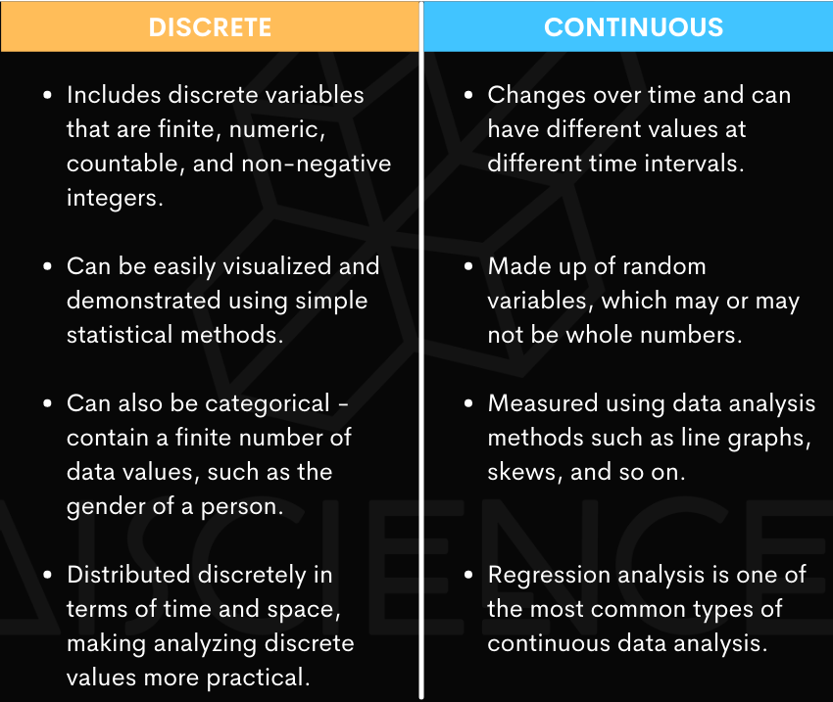
Las MD tratan con objetos discretos que están separados unos de otros (no conectados entre sí), números enteros, números racionales (que pueden expresarse como cociente de dos enteros), automóviles, casas, personas, etc.
¿Qué son las matemáticas discretas?
Las MD también llamada a veces “Matemáticas de Decisión” o “Matemáticas Finitas”, trabaja con objetos que pueden tener distintos valores separados.
Las "matemáticas continuas": tratan de números reales, aproximaciones, límites.
En posgrado, la lógica se describe como "metamatemática", superconjunto de teorías matemáticas que utiliza un lenguaje simbólico (lógica de 1er orden, lógica de 2do orden, etc.).

Slide 4
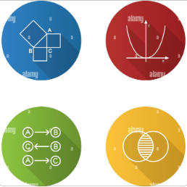
¿Qué son las matemáticas discretas?
Otros ejemplos de objetos estudiados en MD son los enunciados lógicos, enteros, bits y bytes, grafos, árboles y redes. Al igual que los píxeles, también pueden formar patrones intrincados que intentaremos descubrir y explotar para varios propósitos relacionados con la informática y la ciencia de datos.
Hay áreas como el álgebra elemental o el cálculo, que centran su análisis de patrones continuos y tratan de objetos matemáticos que toman valores en rangos continuos, como el conjunto de números x entre 0 y 1, o funciones matemáticas trazadas como curvas suaves. Estos objetos tienen su propia clase de métodos matemáticos, pero en su mayoría son distintos de los métodos para problemas discretos.
Hoy la MD es objeto de una amplia investigación debido a computadores con gran capacidad de cálculo que operan en pasos y almacenan datos en bits "discretos".
Comprender los principios de las MD, es útil para el desarrollo de software, algoritmos, lenguajes de programación y criptografía. Estas implementaciones informáticas son cruciales con la aplicación de los principios de las MD a problemas del mundo real.

Slide 5
Aplicaciones de las matemáticas discretas en el mundo real
Criptografía: El arte y la ciencia de convertir datos o información en una forma codificada que, idealmente, sólo pueda ser descodificada por una entidad autorizada. En este campo se hace un uso intensivo de la teoría de números, el estudio de los números de conteo y los algoritmos en sistemas numéricos de base-n.
Logística: Este campo utiliza la teoría de grafos para simplificar problemas logísticos complejos convirtiéndolos en grafos. Estos grafos pueden utilizarse también para encontrar las mejores rutas de transporte de bienes y servicios, etcétera. Las aerolíneas utilizan la teoría de grafos para trazar sus rutas y horarios globales.
Aprendizaje automático: Es el área que trata de automatizar los métodos estadísticos y analíticos para que los sistemas puedan encontrar patrones útiles en los datos, aprender y tomar decisiones con una intervención humana mínima. Se aplica con frecuencia a los modelos predictivos y a las búsquedas en Internet.
Análisis de algoritmos: Un algoritmo eficaz debe resolver el problema, terminar en un tiempo útil y no ocupar demasiada memoria. Para garantizar la segunda condición, a menudo es necesario contar el número de operaciones que un algoritmo debe completar para terminar, lo que puede ser complejo, pero se puede hacer mediante métodos combinatorios. La tercera condición requiere de memoria.
Bases de datos relacionales: Ayudan a conectar los diferentes rasgos entre datos campos de datos. Una BD que contenga información sobre accidentes en una ciudad, la "característica relacional" permite al usuario vincular la ubicación del accidente con el estado de la carretera, la iluminación y otros datos necesarios. Una BD relacional utiliza el concepto de teoría de conjuntos para agrupar la información relevante y pertinente.

Slide 6
Ciencia que estudia las demostraciones matemáticas. Los temas de la lógica matemática son las pruebas matemáticas, los métodos y los medios para su construcción. La división más simple de la lógica matemática es la lógica proposicional. La proposición es un enunciado que tiene un valor de verdad, es decir, puede ser verdadero (T) o falso (F). Las proposiciones compuestas pueden construirse a partir de proposiciones atómicas mediante operaciones lógicas y paréntesis.
Lógica Matemática.
Las operaciones lógicas más comunes son y ("$and$“,conjunción o multiplicación lógica, "$∧$"), o ("$or$“,disyunción o adición lógica "$\text{V}\text{"}$), si ...entonces ("$if…then$“, consecuencia o implicación lógica, "⇒"), no ("$not$" negación, "$\text{¬, \sim }$").
La conjunción, la disyunción y la implicación se asignan a operaciones binarias, ya que utilizan dos operandos, la negación se asigna a una operación unaria, ya que requiere un operando.
Dos proposiciones compuestas se llaman lógicamente equivalentes, si toman los mismos valores de verdad para cualquier conjunto de valores de las partes componentes. Una proposición compuesta que toma valores de verdad para sus componentes se denomina tautología.
Una proposición (no Q) ⇒ (no P) se denomina opuesta o contrapositiva a la proposición P ⇒ Q.
La notación P ⇒ Q se lee : "P implica Q", o "de P se sigue Q", o "Q es necesaria para P", o "P es suficiente para Q". Para justificar la equivalencia lógica se utiliza la tabla de verdad, con los valores verdaderos de las expresiones lógicas para todos los conjuntos posibles de valores de verdad de los componentes. La equivalencia de dos proposiciones puede establecerse comparando sus tablas de verdad. Coinciden para las proposiciones lógicamente equivalentes.

Slide 7
Lógica Matemática. Tabla de verdad
Si las proposiciones A y B son equivalentes, entonces escribimos A ⇔ B. La última proposición puede escribirse mediante las operaciones de conjunción e implicación como (A ⇒ B) y (B ⇒ A). La validez de las leyes del álgebra de la lógica se demuestra construyendo las tablas de verdad. Algunas leyes tienen análogos directos en el álgebra de los números reales, incluyendo las leyes conmutativa, asociativa y distributiva. Hay leyes como, la ley de Morgan, que no tienen tales análogos.
Los enunciados sobre propiedades de la variable x se llaman predicados y se denotan por P(x), Q(x), ... El dominio de verdad de un predicado es una colección de todos los x, para los que el predicado dado se convierte en una proposición verdadera. Las propiedades de los predicados se estudian mediante la lógica de predicados.
Para construir expresiones lógicas compuestas, utilizamos cuantificadores: ∀ (para todos)-cuantificador universal y ∃ (existe)-cuantificador existencial. El cuantificador es una operación lógica que, mediante el predicado P(x) construye una proposición que caracteriza el dominio de verdad de P(x).
La expresión lógica ∀x (P(x)) ("para todo x P(x) es verdadera") significa que para todos los valores posibles x la proposición P(x) toma el valor verdadero. La expresión ∃x (P(x)) ("existe x tal que P(x) es verdadera") significa que para algún valor x P(x) toma el valor verdadero. Los paréntesis después de ∀x y ∃x limitan el rango de operación del cuantificador. A menudo se omiten los corchetes que definen el rango de operación.

Slide 8
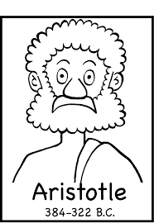
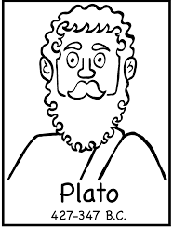
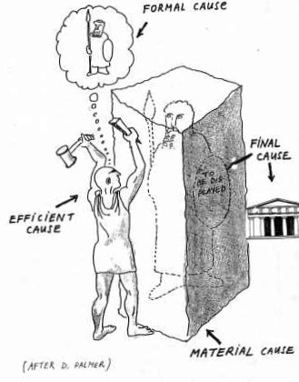
Lógica formal y demostraciones mediante tablas de verdad
El fundamento de toda matemática es la lógica, estudia cómo construir argumentos lógicamente sólidos que demuestren que ciertas suposiciones conducen a ciertas conclusiones sin duda.
La lógica formal se abstrae de cualquier detalle especifico de los argumentos concretos que se construyen para centrarse en la estructura de los argumentos, que puede establecer algunos principios generales que se pueden utilizar en argumentos específicos.
Aristóteles desarrolló muchos principios de lógica silogística, que es la lógica centrada en argumentos que deductivamente conducen de unos supuestos a una conclusión. Esta obra, que se remonta se remonta a los años 300 a.C., se sigue utilizando hoy en día. El estudio moderno de la lógica formal se basa en el trabajo pionero de Aristóteles.

Slide 9
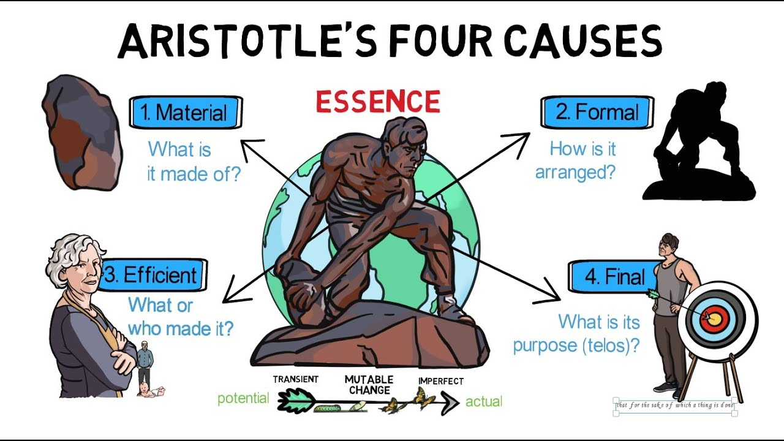

Slide 10
Terminología básica de la lógica formal
Antes de proceder al estudio de la lógica formal, es necesario definir algunos términos y notación para facilitar la discusión.
La lógica estudia cómo algunas afirmaciones conducen a ciertas consecuencias.
“Si un número entero positivo es múltiplo de 4, entonces también es múltiplo de 2”.
n es un número entero positivo.
2. n es múltiplo de 4.
3. Existe algún número entero positivo, m, donde n = 4m.
4. Si factorizamos 2 en el lado derecho de la ecuación, encontramos que n = 2(2m).
5. Por lo tanto, n es múltiplo de 2.

Slide 11
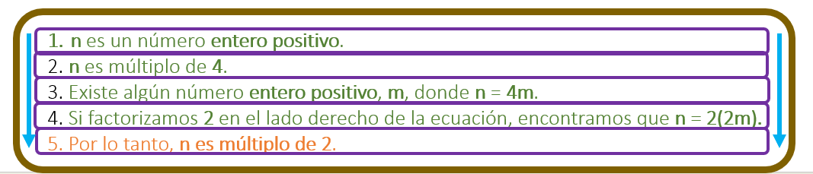
Terminología básica de la lógica formal
En el contexto del vocabulario de la lógica formal:
Cada línea de una cadena de razonamiento que es V o F se denomina enunciado:
Las 5 líneas del razonamiento anterior son enunciados.
Un conjunto de enunciados se denomina argumento:
El conjunto de enunciados 1-5 constituye un argumento.
El "argumento" de la lógica formal no incluye ambigüedad, sólo enunciados.
Exactamente una afirmación de un argumento se llama conclusión:
El enunciado 5 es la conclusión.
Las conclusiones suelen ir al final.
Las conclusiones suelen ser cosas que nos gustaría demostrar en argumentos matemáticos.
Todas las demás afirmaciones del argumento se llaman premisas:
Las afirmaciones 1-4 son premisas.
Un argumento se llama válido si la conclusión debe ser cierta cuando todas las premisas son verdaderas:
a) El argumento es válido porque el enunciado 5 (conclusión) debe ser V cuando las 4 primeras afirmaciones (premisas) son V.
Cualquier argumento que no sea válido se denomina inválido.
En un argumento válido, las premisas deben conducir inequívocamente a la conclusión, como ocurre en nuestro sencillo argumento matemático anterior. es aquel en el que todas las premisas pueden
Un argumento inválido ser V, pero la conclusión sigue siendo F.

Slide 12
Terminología básica de la lógica formal
Ejemplo - un argumento inválido
Consideremos el siguiente argumento:
1. n es un número entero positivo.
2. n es múltiplo de 3.
3. n es múltiplo de 5.
4. 3 y 5 son ambos números impares.
5. Por lo tanto, n es un número impar.
Por lo tanto, tenemos un número entero positivo, n, que es múltiplo de 3 y 5, que son números impares. Supongamos que las afirmaciones 1-4 son premisas verdaderas y que la afirmación 5 es la conclusión del argumento. ¿Es un argumento válido?
Tiene sentido; muchos múltiplos de 3 son impares: 3, 9, 15, ...
Y muchos múltiplos de 5 son impares: 5, 15, 25, ...
Entonces, tiene sentido concluir que ¿ n es impar?
¡No! Hay números que son múltiplos de 3 y 5 que no son impares, como los siguientes: 30, 60, 90, ...
Estos son números pares, por lo que las afirmaciones 1-4 podrían ser ciertas y n podría seguir siendo un número par, es decir, la afirmación 5 es falsa. En otras palabras, es posible que todas las premisas del argumento (afirmaciones 1-4) sean verdaderas pero que la conclusión del argumento (afirmación 5) sea falsa simultáneamente, por lo que este argumento no es válido. Un argumento válido no siempre es un buen argumento en la práctica.

Slide 13
Dados los siguientes enunciados:
Determine si son válidos o inválidos
Argumento 1:
Todos los cuadrados tienen cuatro lados. Todos los rectángulos tienen cuatro lados. Por lo tanto, todos los cuadrados son rectángulos.
Argumento 2:
María es estudiante de universidad. Pedro es estudiante de universidad. María estudia ingeniería. Por lo tanto, Pedro también estudia ingeniería.
(Válido)
(Inválido)
Argumento 3:
Todo lo que percibimos con nuestros sentidos puede ser una ilusión. Sócrates se percibe a sí mismo con sus sentidos. Por lo tanto, Sócrates podría ser una ilusión.
(Inválido)

Slide 14
Dados los siguientes enunciados:
Saca la conclusión a partir de los siguientes argumentos.
Caso 1: Los lenguajes de alto nivel gestionan la memoria de forma automática. Python es un lenguaje de alto nivel. Conclusión: ________________________________________
Caso 2:
Si un dispositivo está encendido, entonces tiene energía. Este dispositivo no tiene energía. Conclusión: ____________________________
Caso 3: Si la resistencia en un circuito aumenta, la corriente disminuye. Si la resistencia en un circuito disminuye, la corriente aumenta.
O la resistencia aumenta o la resistencia disminuye.
Conclusión: _______________________________________
Python gestiona la memoria de forma automática.
Este dispositivo no está encendido.
O la corriente disminuye o la corriente aumenta.

Slide 15
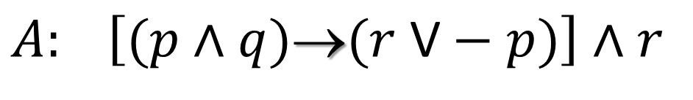
Variable Proposicional
Representa a una proposición simple o compuesta pero su valor de verdad es desconocido, mientras no se especifiquen los valores de verdad de las proposiciones involucradas.
La variable proposicional se representa con las ultimas letras minúsculas del alfabeto español, ejemplo: p, q, r, etc.
Forma Proposicional
Son estructuras constituidas por variables proposicionales y relacionadas con los operadores lógicos. Se representan con las letras mayúsculas del alfabeto español A,B, C….D.
Ejemplo:
$$A: \left[(p∧q)\text{→}(r \text{V}−p)\right]∧r$$
Las formas proposicionales no tienen valor de verdad conocido y, por lo tanto, no serán consideradas proposiciones.
Si cada variable proposicional es reemplazada por una proposición simple o compuesta, la forma proposicional se convierte en una proposición.

Slide 16
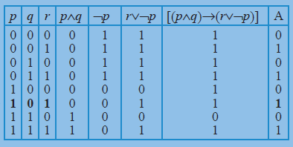
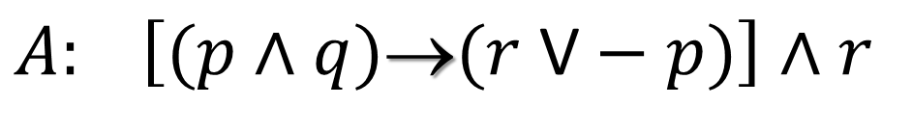
Ejercicio de Forma Proposicional
Dada la siguiente forma proposicional. Construya la Tabla de verdad de una forma proposicional.
$$A: \left[(p∧q)\text{→}(r \text{V}−p)\right]∧r$$
Solución
Hay 3 variables proposicionales p, q y r, existirán 2³ proposiciones en la tabla de verdad de A.
Las variables proposicionales p, q y r toman los valores de verdad 0 y 1.
El resultado la proposición resultante es verdadera.
16

Slide 17

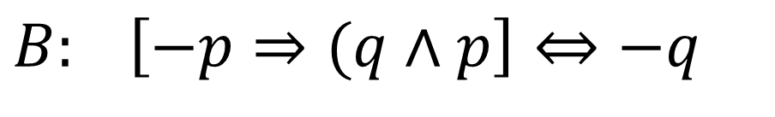
Ejercicio:
Construir la tabla de vedad para la siguiente forma proporcional
$$B: \left[−p⇒(q∧p\right]⇔−q$$
Solución:
p | q
V | V | F V V F F
V | F | F V F V V
F | V | V F F V F
F | F | V F F F V
$$\left[−p⇒(q∧p)\right]⇔−q$$

Slide 18
Ejercicio:
Construir la tabla de vedad para las siguientes formas proporcionales
$$C: \left[−p∧(q∨r)\right]⇒\left[(p∨r)∧q\right]$$
Solución:
p | q | r
V | V | V | F F V | V | V | V | V
V | V | F | F F V | V | V | V | V
V | F | V | F F V | V | V | F | F
V | F | F | F F F | V | V | F | F
F | V | V | V V V | V | V | V | V
F | V | F | V V V | F | F | F | V
F | F | V | V V V | F | V | F | F
F | F | F | V F F | V | F | F | F

Slide 19
TAUTOLOGÍAS, CONTRADICCIONES Y CONTINGENCIAS:
Dada la estructura lógica de una forma proposicional:
Tautología, si los valores de su tabla de verdad todos son verdaderos.
Contradicción, si los valores de su tabla de verdad, todos son falsos.
Contingencia, si los valores de su tabla de verdad hay valores verdaderos y falsos.

Slide 20
Determinar si la siguiente forma proposicional es tautológico, consistente o contradictorio.
Ejercicio:
$$[\sim (p∨q)⇔(\text{\sim }\text{q}∧\sim p)]∨p$$
Solución:
p | q
V | V | F V V F F F V V
V | F | F V V V F F V V
F | V | F V V F F V V F
F | F | V F V V V V V F

Slide 21
Cálculo Proposicional
Determina el valor de verdad de las siguientes expresiones:
a) (q → ∼r) ∧ s b) (p ∧ r) ∨ (p ∧ q)
Sí se sabe que:
(V) p: Magnolia es doctora.
(F) q: Magnolia es casada.
(V) r: Magnolia vive con sus padres.
(F) s: Magnolia viajará a Tacna.
a) (F → F) ∧ F
V ∧ F
F
b) (V ∧ V) ∨ (V ∧ F)
V ∨ F
V

Slide 22
EJERCICIOS
1. Se sabe que únicamente P es verdadero, ¿Qué puede afirmarse del valor de verdad de cada una las proposiciones siguientes?
P Λ Q R → P S → ~ P
R Ѵ P P → Q R → (S → P)
R Λ P P → P Ѵ S P Ѵ S → (Q Λ ~ P)
S Ѵ ~ P ~ P → Q Λ R Q Λ ~ P → R Λ Q
2.- Determinar cuáles de las siguientes proposiciones son tautologías:
P Λ Q → P Λ R (P → Q ) → ( ~ Q →P )
P → P Λ Q (P ↔ Q) Λ (P Λ ~ Q)
P Λ ~ (Q Ѵ P) P Λ ~ ((P Ѵ Q) Ѵ R)
(P → (Q Ѵ ~ P)) → ~ Q P Ѵ (~ P Ѵ R)

Slide 23
RECORDEMOS:
Las formas proposicionales pueden ser conectadas con operadores lógicos para formar nuevas formas proposicionales. Dadas A y B, los símbolos:
IMPLICACIÓN LÓGICA
Sean A y B dos formas proposicionales, se dice que A implica lógicamente a B, denotado por A→B , si y sólo si A→B es una tautología.

Slide 24
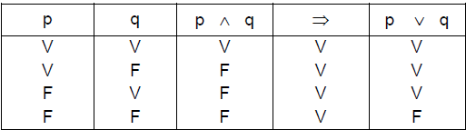
EJEMPLO DE IMPLICACIÓN LÓGICA
Dada las siguientes formas proposicionales, demostrar que A implica a B
A: p ∧ q
B: p ∨ q
Solución:
Unimos con la condicional (p ∧ q) ⇒ (p ∨ q) y construimos la tabla:
A A B B
El resultado tautológico, demuestra que A implica a B.

Slide 25
Proposición Lógica y Expresión Lógica
Una proposición lógica es cualquier expresión verdadera o falsa.
“El cielo es azul” es una proposición lógica V o F
Los conectivos lógicos representan operaciones sobre las proposiciones, capaces de formar otras proposiciones de mayor complejidad.
Una expresión lógica es una combinación de proposiciones lógicas y conectivos lógicos, como “y”, “o”, “no”, “si… entonces…”, etc.
Una expresión lógica puede contener variables proposicionales, que se pueden interpretar como proposiciones con un valor de verdad definido. “p y q” es una expresión lógica, donde p y q son variables proposicionales. Sin embargo, no se puede decir si esta expresión es V o F sin asignar un valor de V a las variables.
“El cielo es azul y el sol brilla” es una expresión lógica,
formada por las proposiciones “el cielo es azul” y “el sol brilla”, y el conectivo “y”.
Toda proposición lógica es una expresión lógica, pero no toda expresión lógica es una proposición lógica.

Slide 26

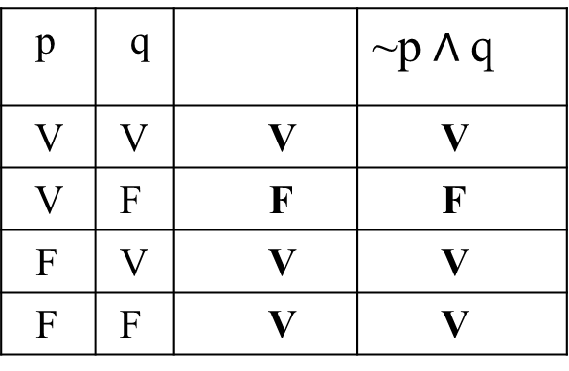
EQUIVALENCIA LÓGICA
Dos proposiciones son equivalentes, si tienen iguales valores de verdad.
Se representa por “ ≡ ” pero no es un operador lógico.
Ejercicio:
Demostrar que las siguientes formas proposicionales son equivalentes
$$A:p⇒q B:−p∧q$$
p | q |  | ~p$∧$q
V | V | V | V
V | F | F | F
F | V | V | V
F | F | V | V
Se construye la tabla de verdad y luego se verifica los resultados
Resp: si son equivalentes

Slide 27
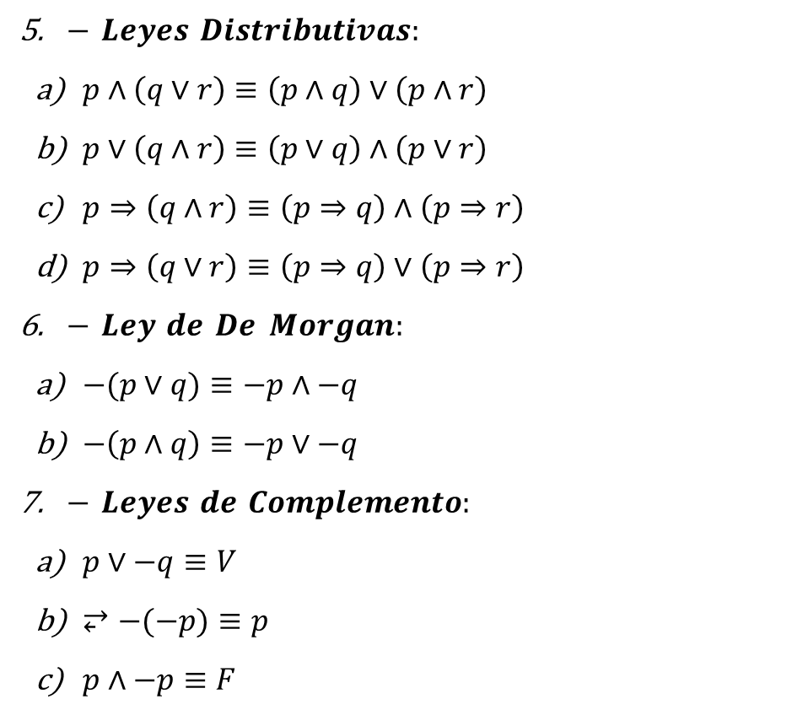
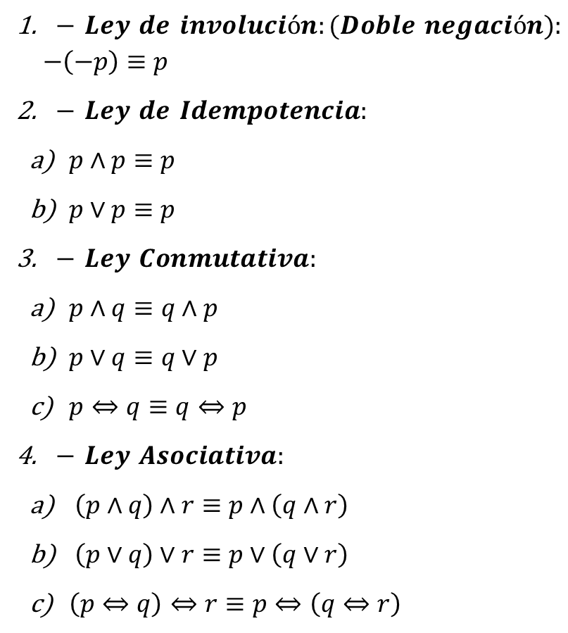
Principales leyes lógicas o tautologías
$− Ley de involución:(Doble negación):$ $−\left(−p\right)≡p$
$− Ley de Idempotencia:$
$p∧p≡p$
$p∨p≡p$
$− Ley Conmutativa:$
$p∧q≡q∧p$
$p∨q≡q∨p$
$p⇔q≡q⇔p$
$− Ley Asociativa:$
$\left(p∧q\right)∧r≡p∧\left(q∧r\right)$
$\left(p∨q\right)∨r≡p∨\left(q∨r\right)$
$\left(p⇔q\right)⇔r≡p⇔\left(q⇔r\right)$
$− Leyes Distributivas:$
$p∧\left(q∨r\right)≡\left(p∧q\right)∨\left(p∧r\right)$
$p∨\left(q∧r\right)≡\left(p∨q\right)∧\left(p∨r\right)$
$p⇒\left(q∧r\right)≡\left(p⇒q\right)∧\left(p⇒r\right)$
$p⇒\left(q∨r\right)≡\left(p⇒q\right)∨\left(p⇒r\right)$
$− Ley de De Morgan:$
$−(p∨q)≡−p∧−q$
$−\left(p∧q\right)≡−p∨−q$
$− Leyes de Complemento:$
$p∨−q≡V$
$⥂−(−p)≡p$
$p∧−p≡F$

Slide 28
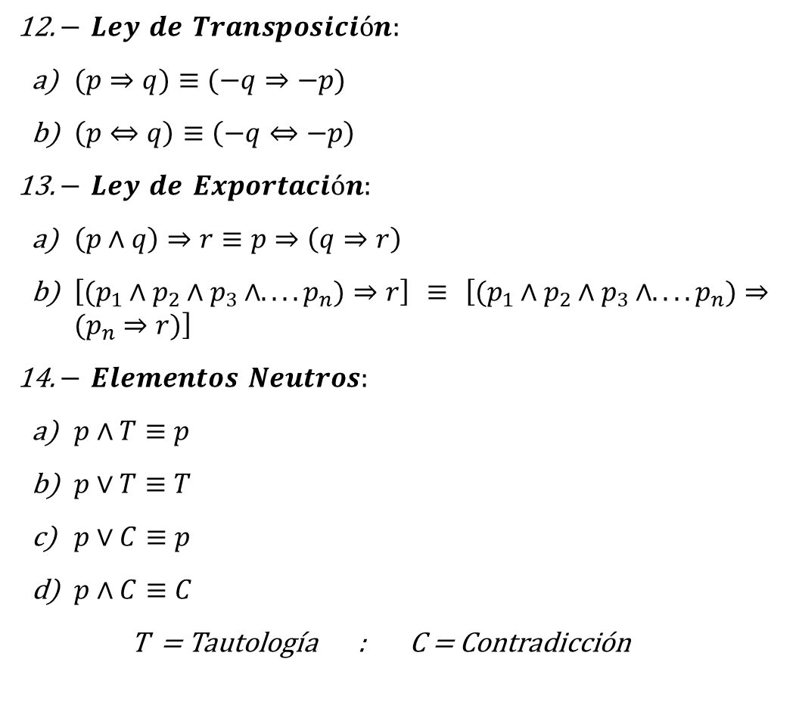
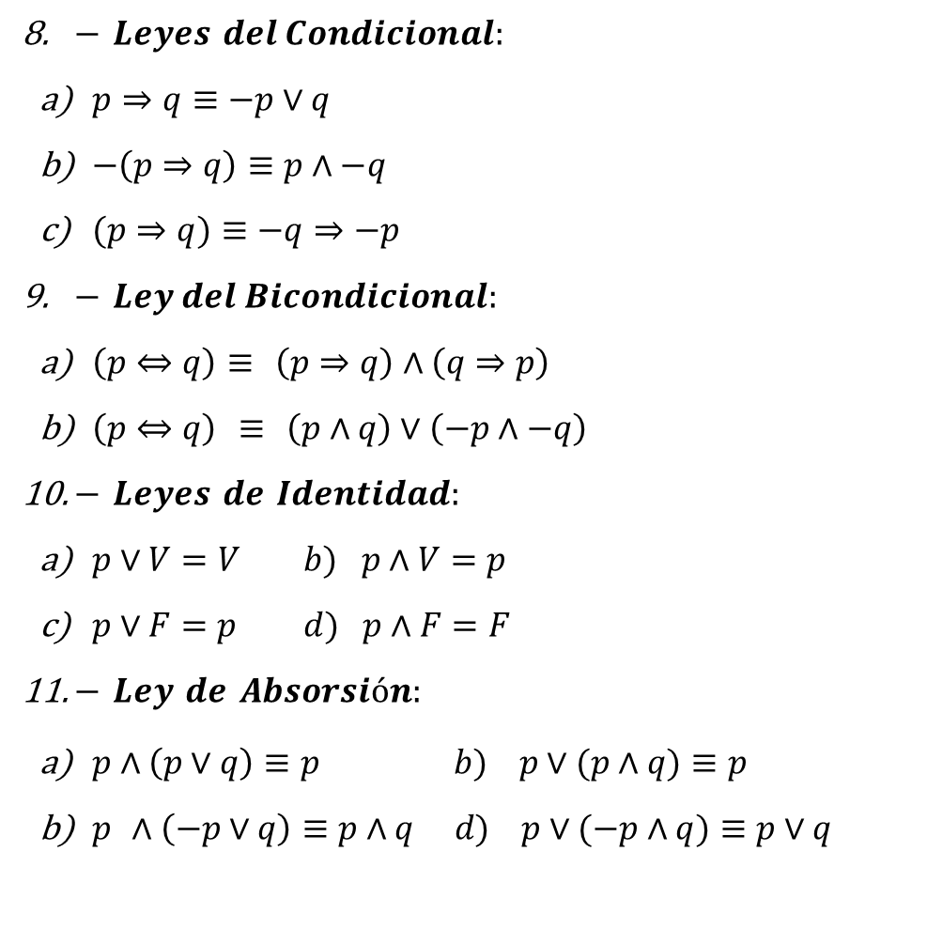
Principales leyes lógicas o tautologías
$− Leyes del Condicional:$
$p⇒q≡−p∨q$
$−\left(p⇒q\right)≡p∧−q$
$(p⇒q)≡−q⇒−p$
$− Ley del Bicondicional:$
$\left(p⇔q\right)≡ \left(p⇒q\right)∧\left(q⇒p\right)$
$\left(p⇔q\right) ≡ \left(p∧q\right)∨\left(−p∧−q\right)$
$− Leyes de Identidad:$
$p∨V=V$ $b) p∧V=p$
$p∨F=p$ $d) p∧F=F$
$− Ley de Absorsión:$
$p∧\left(p∨q\right)≡p b) p∨(p∧q)≡p$
$p ∧\left(−p∨q\right)≡p∧q d) p∨(−p∧q)≡p∨q$
$− Ley de Transposición:$
$(p⇒q)≡(−q⇒−p)$
$\left(p⇔q\right)≡\left(−q⇔−p\right)$
$− Ley de Exportación:$
$\left(p∧q\right)⇒r≡p⇒\left(q⇒r\right)$
$\left[(p_{1}∧p_{2}∧p_{3}∧....p_{n})⇒r\right] ≡ \left[(p_{1}∧p_{2}∧p_{3}∧....p_{n})⇒(p_{n}⇒r)\right]$
$− Elementos Neutros:$
$p∧T≡p$
$p∨T≡T$
$p∨C≡p$
$p∧C≡C$
T = Tautología : C = Contradicción

Slide 29
Ejercicios:
(p→q)∧(¬q∨r))∨(¬p∧(q∨¬r))
Resuelva las siguientes proposiciones lógicas utilizando las equivalencias notables
$((p→q)∧(p∨r))∨(p∧∼p)$
$(∼\left(p∨q\right)∨\left(r∧s\right))∧((p→r)∨(∼s∧q))$

Slide 30
Ejercicios:
(p→q)∧(¬q∨r))∨(¬p∧(q∨¬r))
$$((p→q)∧(p∨r))∨(p∧∼p)$$
$$Aplicamos ley de condicional: A→B=∼A∨B$$
$$((∼p∨q)∧(p∨r))∨(p∧∼p)$$
$$Aplicamos ley distributiva: A∧\left(B∨C\right)=\left(A∧B\right)∨\left(A∧C\right)$$
$$((\left(∼p∧\left(p∨r\right)\right)∨\left(q∧\left(p∨r\right)\right))∨(p∧∼p)$$
$$((\left(∼p∧p)∨\left(∼p∧r\right)\right)∨\left(q∧p)∨\left(q∧r\right)\right))∨(p∧∼p)$$
$$Aplicamos ley de complemento: A∧∼A=F$$
$$((F∨\left(∼p∧r\right))∨\left(q∧p)∨\left(q∧r\right)\right))∨F$$
$$Aplicamos ley de identidad: A∨F=A$$
$$\left(∼p∧r\right)∨(q∧p)∨\left(q∧r\right)$$

Slide 31
Ejercicios:
(p→q)∧(¬q∨r))∨(¬p∧(q∨¬r))
$$((p→q)∧(p∨r))∨(p∧∼p)$$
$$Aplicamos ley distributiva: \left(A∧B\right)∨\left(A∧C\right)=A∧\left(B∨C\right)$$
$$r∧(∼p∨q)∨(q∧p)$$
$$Aplicamos ley distributiva: A∨\left(B∧C\right)=\left(A∨B\right)∧\left(A∨C\right)$$
$$r∧(∼p∨q∨q)∧(∼p∨q∨p)$$
$$Aplicamos ley de complemento y ley de idempotencia: A∧ ∼A=F y A∨A=A$$
$$r∧(∼p∨q)∧(q∨F)$$
$$Aplicamos ley de identidad: A∨F=A$$
$$r∧(∼p∨q)∧q$$
$$Aplicamos ley de absorción: A∧\left(A∨B\right)=A$$
$$r∧q$$

Slide 32
Ejercicios:
(p→q)∧(¬q∨r))∨(¬p∧(q∨¬r))
$(∼\left(p∨q\right)∨\left(r∧s\right))∧((p→r)∨(∼s∧q))$

Slide 33
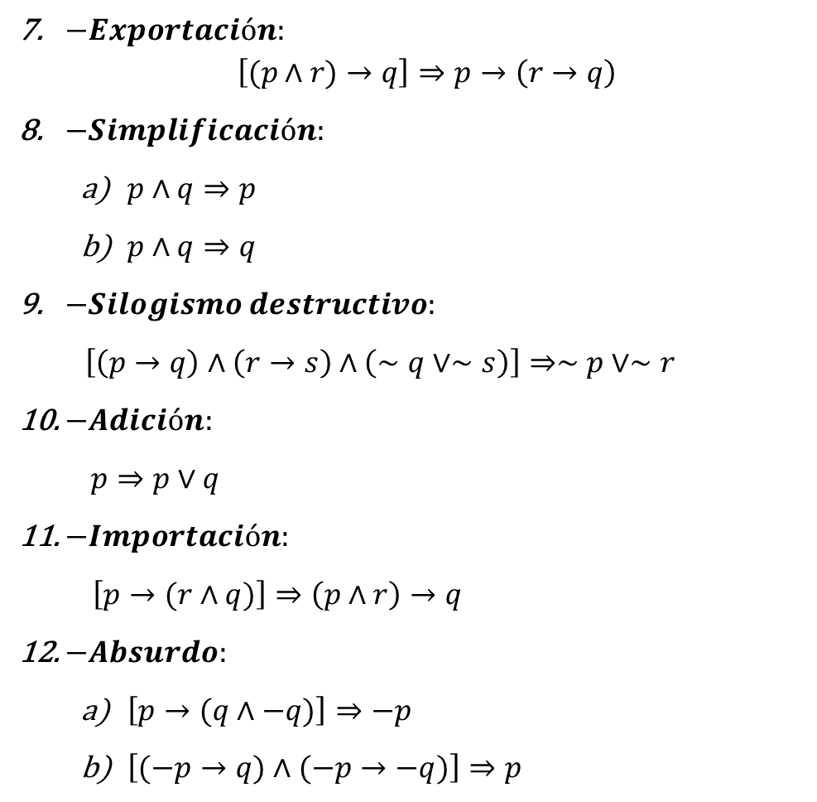
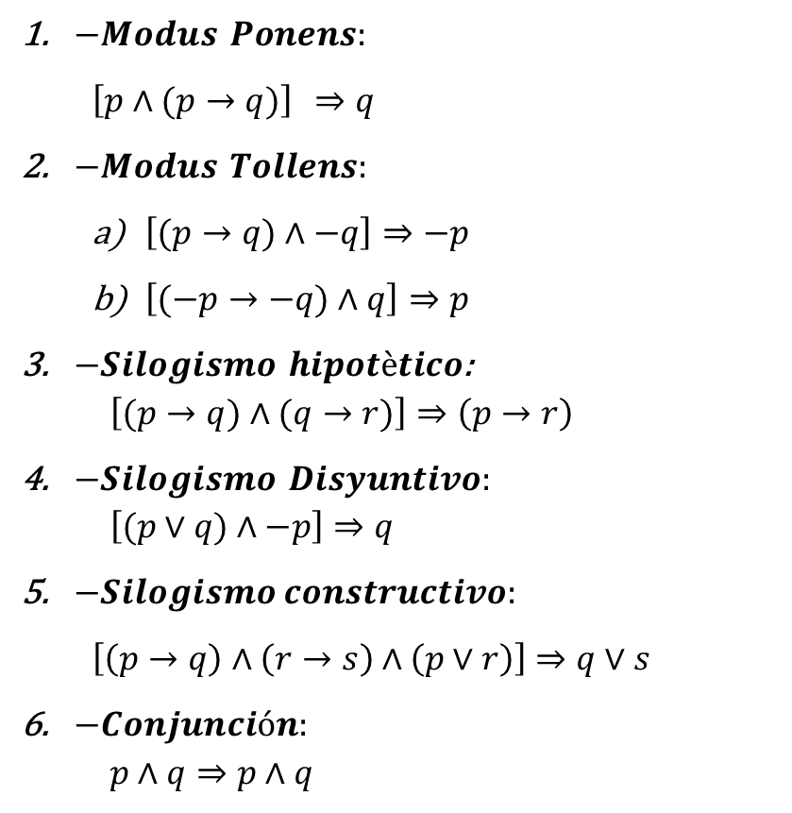
Reglas de inferencia
$−Modus Ponens:$
$$\left[p∧(p→q)\right] ⇒q$$
$−Modus Tollens:$
$\left[(p→q)∧−q\right]⇒−p$
$\left[(−p→−q)∧q\right]⇒p$
$−Silogismo hipotètico$: $\left[(p→q)∧(q→r)\right]⇒\left(p→r\right)$
$−Silogismo Disyuntivo:$ $\left[(p∨q)∧−p\right]⇒q$
$−Silogismo constructivo:$
$$\left[\left(p→q\right)∧\left(r→s\right)∧\left(p∨r\right)\right]⇒q∨s$$
$−Conjunción:$ $p∧q⇒p∧q$
$−Exportación:$ $\left[(p∧r)→q\right]⇒p→\left(r→q\right)$
$−Simplificación:$
$p∧q⇒p$
$p∧q⇒q$
$−Silogismo destructivo:$
$$\left[\left(p→q\right)∧\left(r→s\right)∧\left(∼q∨∼s\right)\right]⇒∼p∨∼r$$
$−Adición:$
$$p⇒p∨q$$
$−Importación:$
$$\left[p→(r∧q)\right]⇒\left(p∧r\right)→q$$
$−Absurdo:$
$\left[p→(q∧−q)\right]⇒−p$
$\left[(−p→q)∧(−p→−q)\right]⇒p$

Slide 34
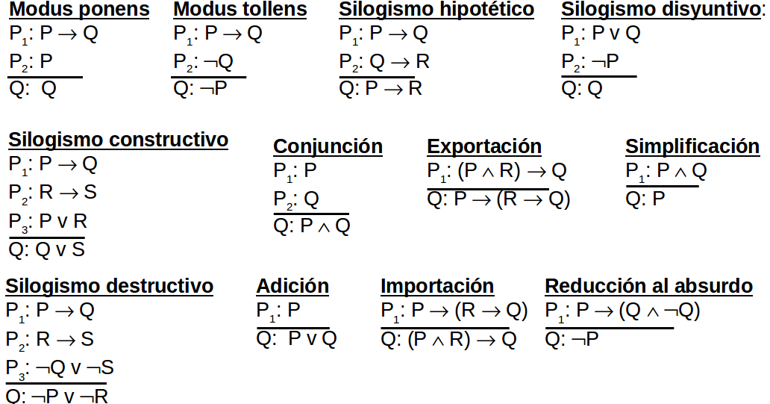
Reglas de inferencia

Slide 35

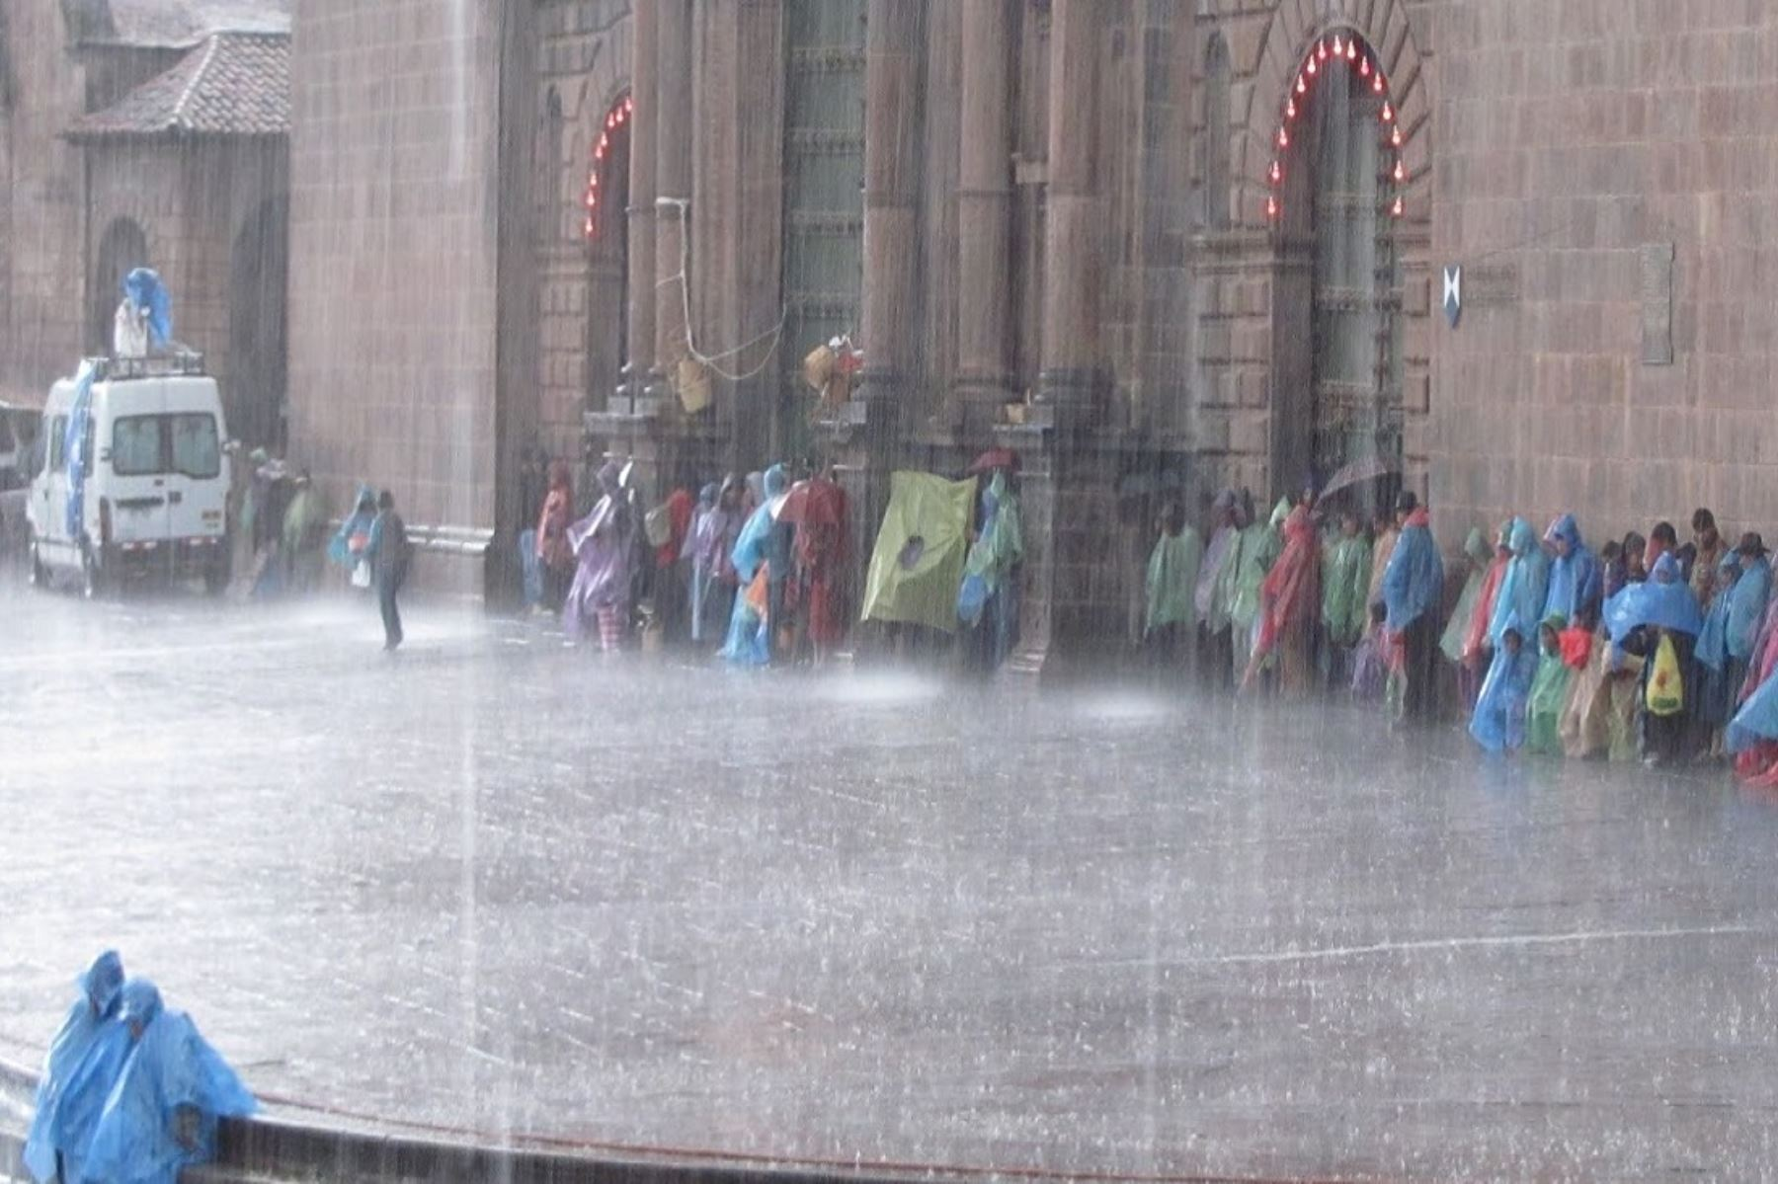
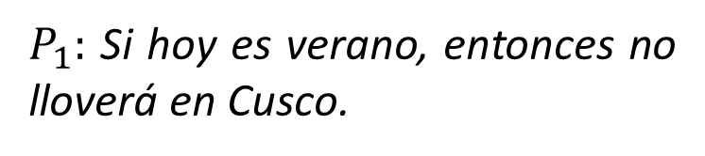


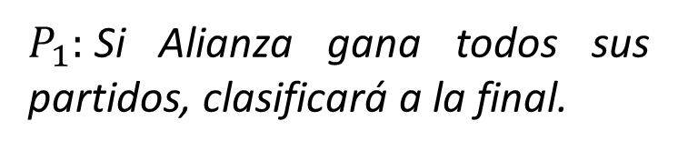




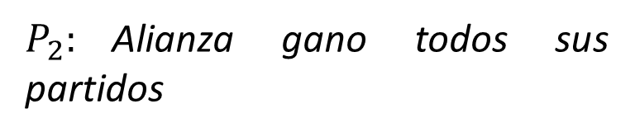
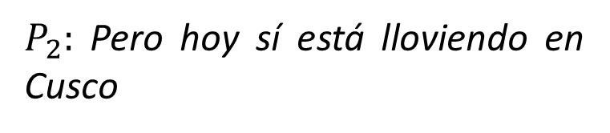
Reglas de inferencia
Situaciones reales:
$P_{1}:$Si Alianza gana todos sus partidos, clasificará a la final.
$P_{1}:$ Si hoy es verano, entonces no lloverá en Cusco.
$$p→q$$
$$p→q$$
$P_{2}:$Alianza gano todos sus partidos
$P_{2}:$ Pero hoy sí está lloviendo en Cusco
$$p$$
$$−q$$
C: Clasifica a la final
C: Entonces no es verano.
$$q$$
$$−p$$
Modus Ponens
Reducción al absurdo

Slide 36
CUANTIFICADORES
Función Proposicional:
Es todo enunciado abierto, que tiene la propiedad de convertirse en una proposición al ser sustituido la variable “x” por una constante específica. Se les denota así:
P(x) ; q(x) ; etc.
Ejemplo:
Sea : p(x): x + 5 = 12 ; donde si reemplazamos x por 3, la expresión es falsa; si reemplazamos x por 7, la expresión es verdadera. Esto escribimos así:
P(3): 3+5 = 12 es falsa
P(7): 7+5 = 12 es verdadera.

Slide 37
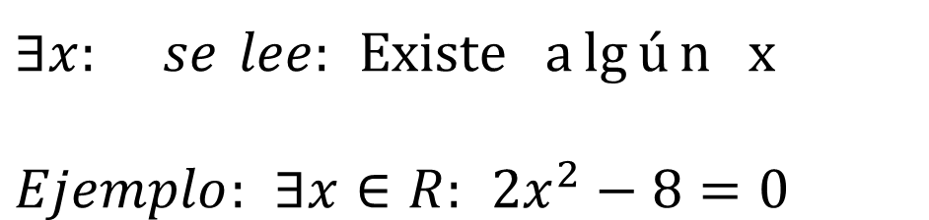

TIPOS DE CUANTIFICADORES
1.- Cuantificador Universal:
Es toda función proposicional precedida por el Prefijo “Para Todo”, denotado por:
Se lee: “Para todo x perteneciente a los reales, x²es mayor o igual a cero”
2.- Cuantificador Existencial
Es toda función proposicional precedida por el prefijo “Existe algún x”, denotado por :
$$∀x∈R:x^{2}≥0$$
$$∃x: se lee: \text{Existe} \text{a}\text{lg}{\text{ú}}\text{n} \text{x}$$
$$Ejemplo: ∃x∈R: 2x^{2}−8=0$$

Slide 38
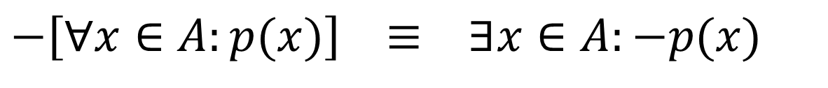
Negación de los Cuantificadores:
Dada una función proposicional , tal como : P(x), entonces, si esta función proposicional está cuantificada y se niega, entonces, se cumple la siguiente igualdad:
$$−\left[∀x∈A:p(x)\right] ≡ ∃x∈A:−p(x)$$
Dada una función proposicional, tal como : P(x), entonces, si esta función proposicional está cuantificada en forma existencial y se niega, entonces, se cumple la igualdad:
$$−\left[∃x∈A:p(x)\right] ≡ ∀x∈A:−p(x)$$

Slide 39
Circuitos lógicos
Llamados también redes lógicas. Son como su nombre indica, redes que representan posiciones lógicas.
Estas redes se presentan como redes en serie o como redes en paralelo
$−Una conexión en serie se asocia con la CONJUNCIÓN$ $p ∧ q :$
/p /q

Slide 40
Circuitos lógicos
Llamados también redes lógicas. Son como su nombre indica, redes que representan posiciones lógicas.
Estas redes se presentan como redes en serie o como redes en paralelo
$−Una conexión en paralelo se asocia con la DISYUNCIÓN$ $p ∨ q :$
P/
q/

Slide 41








Circuitos lógicos
Describir simbólicamente el circuito
r
p
~q
q
~r
paralelo
1. __________están conectados en ________ :
$CONJUNCIÓN$
$$r ∨ \text{\sim }\text{q}$$
serie
2. __________están conectados en ________ :
$DISYUNCIÓN$
$$p ∧ (r∨\text{\sim }\text{q})$$
$DISYUNCIÓN$
serie
3. __________están conectados en ________ :
$$\text{q} ∧ \sim r$$
paralelo
4. __________están conectados en ________ :
$CONJUNCIÓN$
$$\left[p∧(r∨\text{\sim }\text{q})\right]∨(q∧\text{\sim }\text{r})$$

Slide 42
Circuitos lógicos
Determinar el circuito equivalente al circuito:
~p
~p
q
q
p
~p

Slide 43
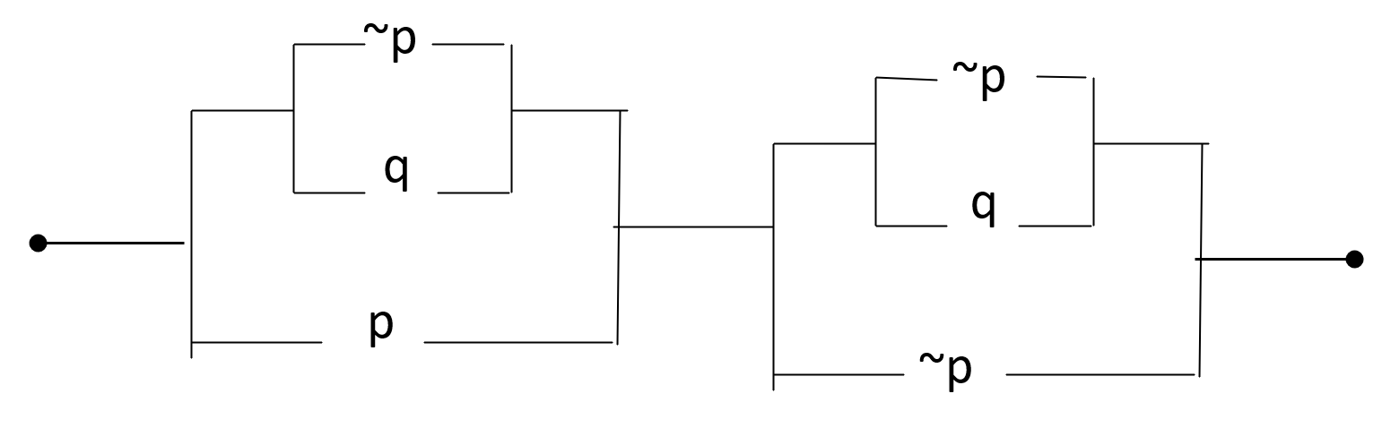
Circuitos lógicos
$$\left[\left(\text{\sim }\text{p}∨q\right)∨p\right]∧\left[\left(\text{\sim }\text{p}∨q\right)∨\text{\sim }\text{p}\right]$$
Simplificamos utilizando las leyes lógicas y las equivalencias notables.
Asociativa
Ley del tercio excluido , Idempotencia.
Elemento neutro para la conjunción
~p
El circuito equivalente es:
q

Slide 44
- Desarrollo axiomático del cálculo proposicional. - Deducciones y demostraciones. - Principios y Reglas de Inferencias. - Casos de deducción lógica.
Lógica Matemática.
¿Qué aprendimos?

Slide 45
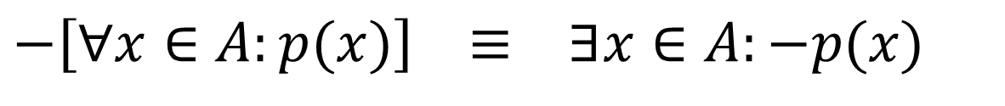
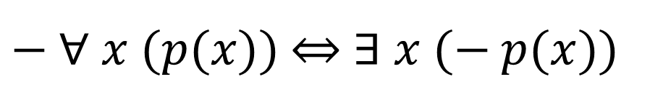
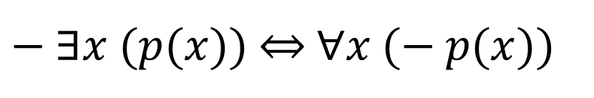
$−$ ∀ $x$ ($p(x)$) ⇔ ∃ $x$ ($−$ $p(x)$)
Cuantificadores
$$−\left[∀x∈A:p(x)\right] ≡ ∃x∈A:−p(x)$$
$$−\left[∃x∈A:p(x)\right] ≡ ∀x∈A:−p(x)$$
$−$ ∃$x$ ($p(x)$) ⇔ ∀$x$ ($−$ $p(x)$)

Slide 46
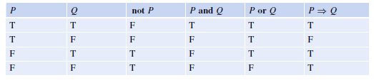
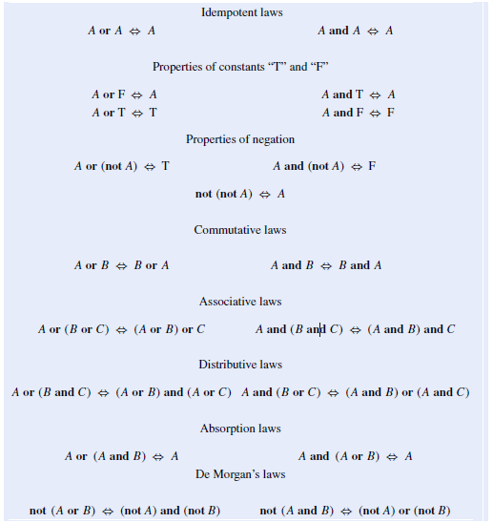
Lógica Matemática. Tabla de verdad / leyes del algebra de la lógica
(1) razonamiento hacia delante: se sugiere la verdad P y se deriva la verdad Q;
(2) razonamiento hacia atrás: el razonamiento hacia adelante prueba la verdad de la proposición (no Q) ⇒ (no P) como lógicamente equivalente a P ⇒ Q;
(3) método "por contradicción": se sugiere la verdad de P y la falsedad de Q y sobre la base de un razonamiento fundamentado se obtiene una contradicción.

